Slide 1
Óbudai Egyetem
Neumann János Informatikai Kar
.NET Gadgeteer – Grafikus kijelző használata I.

Slide 2
Áttekintés
Grafikus kijelző (TE35 Display)
Rajzolás alapjai
Grafikus stopper alkalmazás

Slide 3
1. Grafikus kijelző (TE35 Display)
A TE35 kijelző jellemzői
320x240 pixeles felbontás
Érintőképernyőként működik
Aljzatok: R, G, B, T
  R, G, B: additív színkeveréshez
  T (touch): érintés jelzése
A kijelzőt a demópanelen megjelölt R, G, B, illetve T aljzathoz kell csatlakoztatni (10, 12, 13, 14 aljzat)!
A kijelző T kimenetét mindig csatlakoztassuk, különben NullReferenceException-t kapunk!

Slide 4
1. Grafikus kijelző (TE35 Display)
A DisplayTE35 osztály
A DisplayTE35 osztály reprezentálja a grafikus kijelzőt
Alapvető tulajdonságok:
  Width: a megjelenítő szélessége pixelben
  Height: a megjelenítő magassága pixelben
  SimpleGraphics: alapvető rajzolási műveleteket, pl. szöveg, egyszerű alakzatok, képek rajzolását biztosító SimpleGraphicsInterface implementáció.
  WPFWindow: egy WPF ablakot reprezentáló Window implementáció komplex megjelenítési feladatokhoz. A rajzolási műveleteken kívül lehetővé teszi .NET MicroFramework vezérlők (StackPanel, Canvas, stb.) beágyazását, elhelyezését (layout).

Slide 5
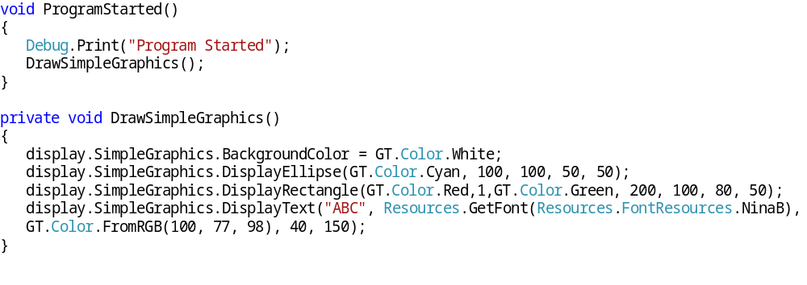
2. Rajzolás alapjai
Rajzolás SimpleGraphics interfésszel
A DisplayTE35 típusú objektum segítségével elérhető a SimpleGraphics példány, mely biztosítja az alapvető rajzolási műveleteket:

Slide 6
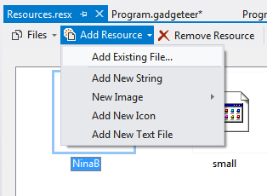
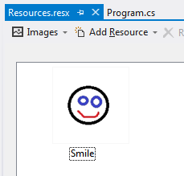
2. Rajzolás alapjai
Kép csatolása erőforrásként
Képek megjelenítése tároló modul nélkül is elvégezhető, ha az erőforrások közé helyezzük azokat:
  A „Solution Explorer” ablakban kattintsunk duplán a „Resources.resx” elemre
  A megjelenő ablakban különféle erőforrások csatolhatók az alkalmazáshoz
  Kattintsunk az „Add Resource/Add Existing File…” menüpontra
  A felugró ablakban válasszunk ki egy képet (csak a jpg, gif, bmp formátum támogatott) és adjunk neki tetszőleges erőforrásnevet

Slide 7
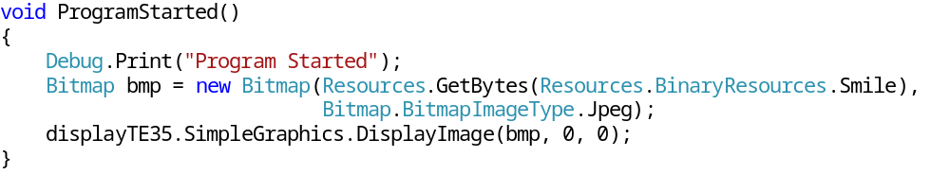
2. Rajzolás alapjai
Kép megjelenítése
Fordítás követően a Resources osztály segítségével elérhetővé válik a beágyazott tartalom, a megadott név alapján
  A fordításra azért van szükség, mert a Resources osztályt a fordító generálja a benne lévő erőforrás azonosítókkal (id).
  Az erőforrások elérése az azonosítójuk segítségével történik, egyes esetekben azok típusának definiálásával
A kép kijelzőn történő megjelenítését a DisplayImage() metódussal lehet elvégezni:

Slide 8
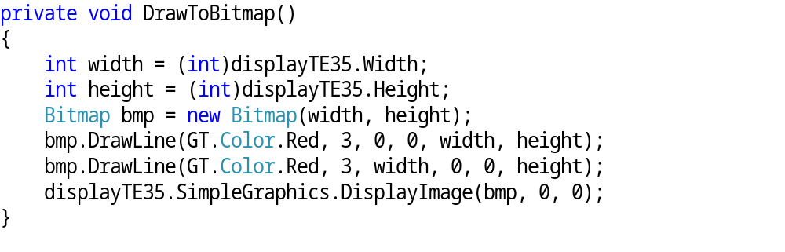
2. Rajzolás alapjai
Rajzolás képre
Rajzolni bitmap objektumra is lehet, majd az így módosított kép megjeleníthető a képernyőn
A Doublebuffering technika szintén ezen az elven működik
A bitmap-re rajzolás során a kép bal-felső sarka használható origóként, a kép mérete pedig meghatározza a rajzfelületet
A következő metódus egy képre rajzol, majd megjeleníti azt a kijelzőn:

Slide 9
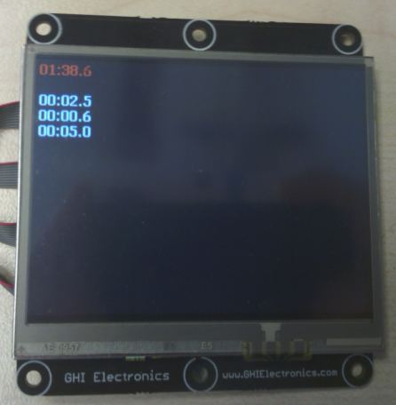
3. Grafikus stopper alkalmazás
Feladat
Készítsünk egy egyszerű, grafikus kijelzőt használó stopper alkalmazást:
  Egy nyomógomb segítségével legyen indítható a stopper
  Ha az időmérés elindult, a gomb másodszori megnyomásával lehessen a mérést leállítani, és az eltelt idő legyen leolvasható
  A gomb harmadszori megnyomásával a mért idő kerüljön tárolásra, majd a stopper induljon újra
  A kijelzőn legyen látható az elmúlt három időmérés eredménye
Aktuális mért idő
Előzőleg mért idők

Slide 10
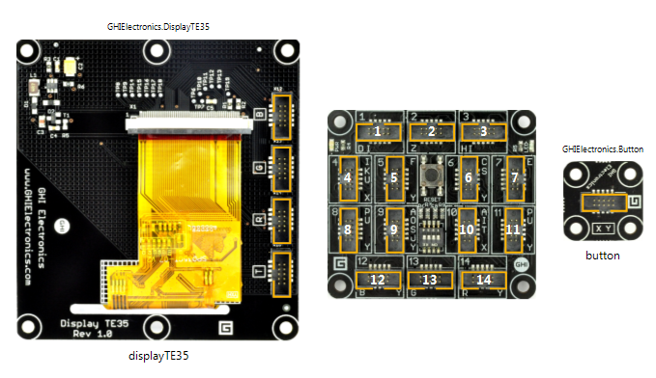
3. Grafikus stopper alkalmazás
Konfiguráció létrehozása
Hozzunk létre egy új Gadgeteer Application projektet, melyet nevezzünk el „Stopper”-nek
A grafikus tervezőben készítsük el a következő konfigurációt:

Slide 11

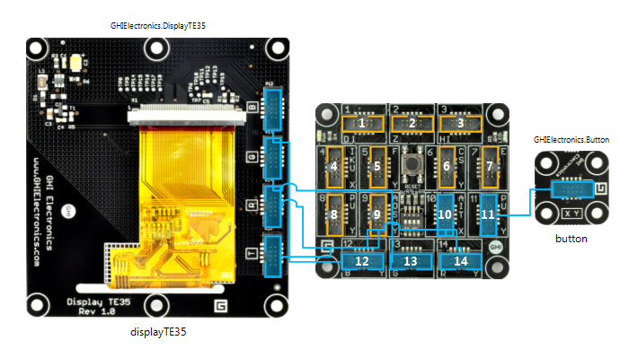
3. Grafikus stopper alkalmazás
Modulok összekapcsolása
A modulok összekötését automatikusan is képes elvégezni a tervező:
  A jobb egérkattintás hatására a felugró menüben válasszuk a „Connect All modules” menüpontot:
  Ennek eredményeképpen a modulok automatikusan összekapcsolásra kerülnek a demópanellel, és a fizikai konfiguráció ez alapján elkészíthető:

Slide 12
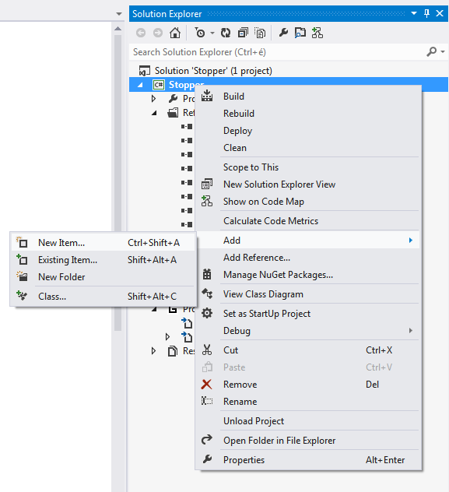
3. Grafikus stopper alkalmazás
Új kódfájl létrehozása (1)
  A stoppert egy osztály segítségével lehet reprezentálni, ehhez hozzunk létre egy új kódfájlt a Stopper projekten történő jobb egérkattintással, majd az „Add/New Item…” menüpont kiválasztásával:

Slide 13
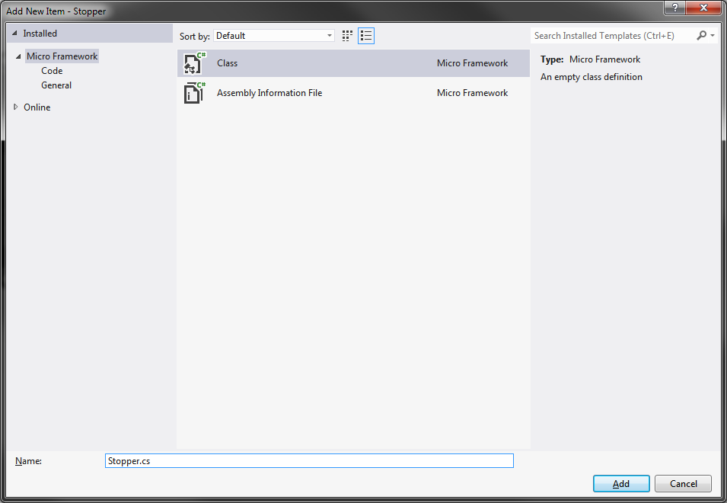
3. Grafikus stopper alkalmazás
Új kódfájl létrehozása (2)
A felugró ablakban válasszuk ki a „Class” elemet, névnek pedig („Name”) adjuk meg: Stopper.cs, majd kattintsunk az „Add” gombra

Slide 14
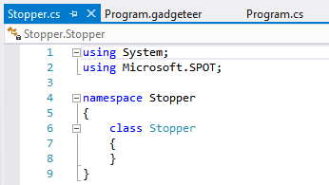
3. Grafikus stopper alkalmazás
Új kódfájl létrehozása (3)
Az új állományba a Stopper osztály kezdeti definíciója jött létre:

Slide 15
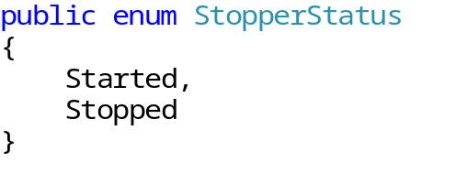
3. Grafikus stopper alkalmazás
Állapot típus definiálása
Az eszköz állapotának reprezentáláshoz szükséges egy StopperStatus nevű enum definiálása:
Magyarázat:
  Started: elindított állapot
  Stopped: leállított állapot

Slide 16
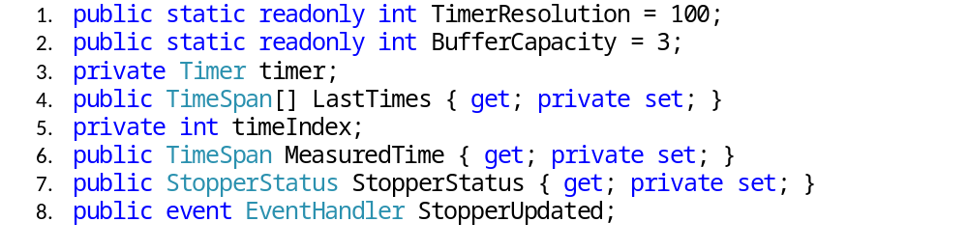
3. Grafikus stopper alkalmazás
Mezők definiálása
Magyarázat:
  Az időzítő felbontása (jelen esetben 100 ms, azaz egytized másodperc)
  A rögzíthető mérési eredmények száma
  Időzítő objektum az időméréshez
  A rögzített mérési eredményeket tartalmazó tömb
  A rögzítéshez használt tömböt indexelő változó
  A jelenleg mért időt szolgáltató tulajdonság
  A stopper állapota
  Eseménykezelő a mért idő változásának jelzésére

Slide 17
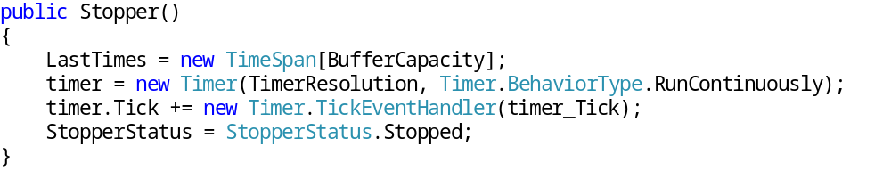
3. Grafikus stopper alkalmazás
Konstruktor definiálása
A konstruktor definiálásakor létrehozzuk a szükséges objektumokat és beállítjuk a kezdőértékeket:
Magyarázat:
  A rögzített mérési eredményeket tároló tömb példányosításra kerül
  Az időzítő példányosításkor két paramétert fogad: a TimerResolution meghatározza, hogy milyen időközönként kerüljön meghívásra az időzítő Tick eseménye, a Timer.BehaviorType.RunContinuously paraméter pedig ismétlődő működést állít be
  A timer.Tick eseményre feliratkozunk és eseménykezelőnek beállítjuk a timer_Tick metódust, mely később kerül implementálásra
  Az eszközt a leállított (Stopped) állapotba helyezzük

Slide 18
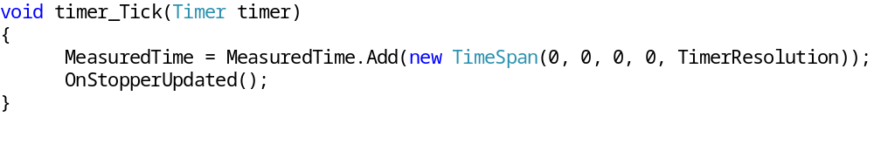
3. Grafikus stopper alkalmazás
Időmérés
Az eltelt idő mérését egy timer_Tick nevű metódussal végezzük:
Magyarázat:
  Az aktuálisan mért idő növelésre kerül TimerResolution időegységgel, így ebben a változóban mindig az indítás óta eltelt idő kerül tárolásra
  Az idő frissítését jelezni kell az OnStopperUpdated() metódus hívásával, amely kiváltja a StopperUpdated eseményt

Slide 19
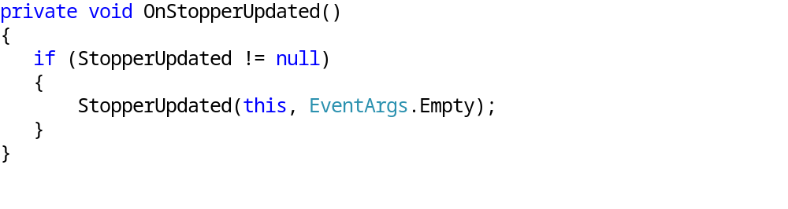
3. Grafikus stopper alkalmazás
A stopper frissítési esemény kiváltása
Az eltelt idő frissítését jelezni kell a StopperUpdated esemény kiváltásával, melyhez célszerű az ajánlott „eseménykiváltó metódus” mintát implementálni:
Magyarázat:
  Az OnStopperUpdated metódus csak akkor váltja ki a StopperUpdated eseményt, ha történt rá feliratkozás (StopperUpdated != null). Paraméterként átadásra kerül a példány referenciája (this) és egy üres argumentum (Eventargs.Empty).

Slide 20
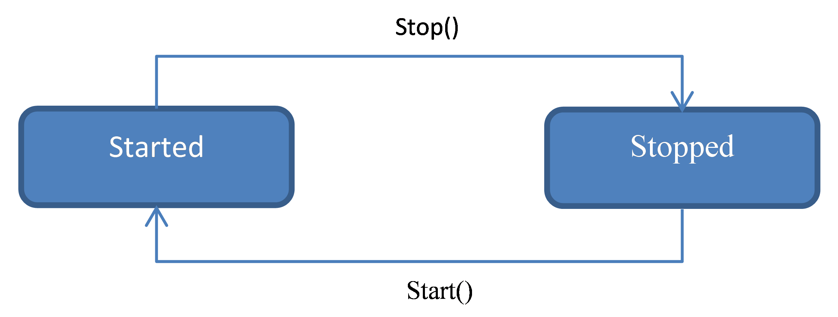
3. Grafikus stopper alkalmazás
Állapotváltás
A stopper állapotváltását két metódus szabályozza:
  Start(): elindítja a stoppert és átvált az elindított állapotba
  Stop(): megállítja a stoppert és átvált a leállított állapotba
Az egyszerű szabályozás érdekében egy NextState nevű metódus is bevezetésre kerül, mely az aktuális státusz alapján a következő állapotot állítja be

Slide 21
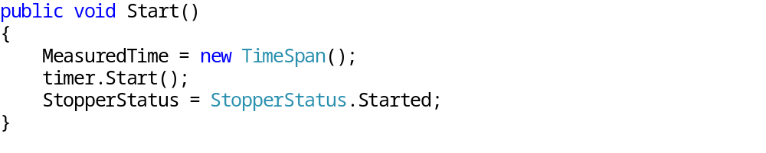
3. Grafikus stopper alkalmazás
A stopper indítása
Az időmérés a Start() metódus hívásával indítható:
Magyarázat:
  Az időmérés indításakor nullázni kell az aktuálisan mért időt (MeasuredTime)
  Ezt követően az időzítő elindítható
  Az eszköz az elindított állapotba lép (Started)

Slide 22
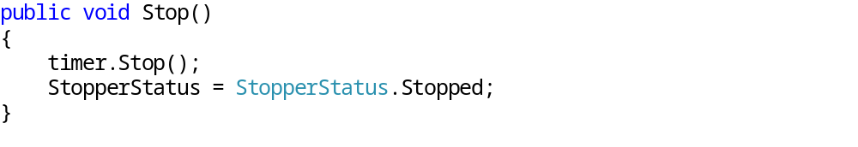
3. Grafikus stopper alkalmazás
A stopper leállítása
Az időmérés a Stop() metódus segítségével leállítható:
Magyarázat:
  Az időzítő leállításra kerül
  Az eszköz a leállított státuszt veszi fel (Stopped)

Slide 23
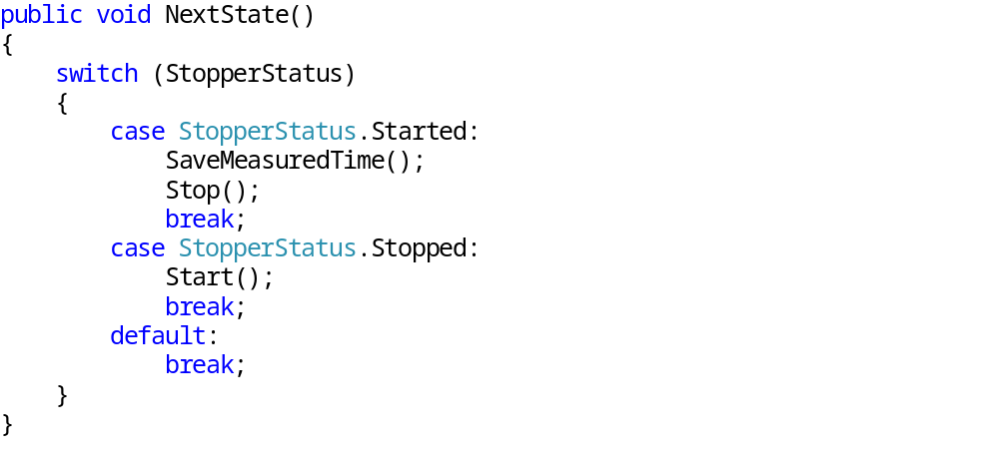
3. Grafikus stopper alkalmazás
Állapotváltás
Az állapotátmenet a NextState() metódus segítségével váltható ki:
Magyarázat:
  Az aktuális státusz alapján leáll, vagy elindul az időmérés. Leállítás esetén rögzítésre kerül a mért idő.

Slide 24
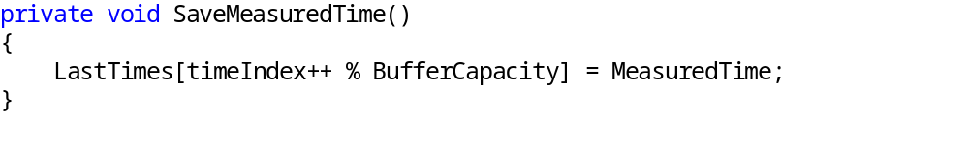
3. Grafikus stopper alkalmazás
A mért idő rögzítése
A mért idő rögzítését a SaveMeasuredTime() metódus végzi:
Magyarázat:
  A LastTimes nevű tömb soron következő elemébe kerül beírásra az aktuálisan mért idő (MeasuredTime). A maradékos osztás biztosítja a körbeforgó indexelést.

Slide 25
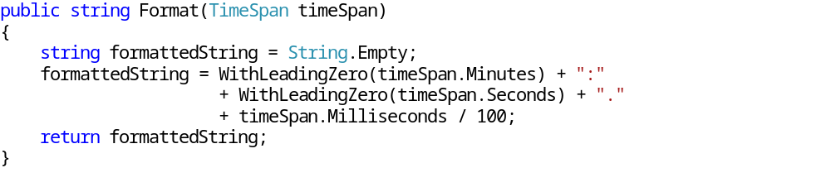
3. Grafikus stopper alkalmazás
Szöveg formázás (1)
A mért idő megjelenítéséhez string-konverzió és formázási műveletek szükségesek:
A .NET Micro Framework String osztálya nem tartalmaz Format() metódust, így egy saját változatot kell készíteni belőle. Paraméterként átadásra kerül egy TimeSpan típusú paraméter.
A metódus visszatérési értéke a paraméterben átadott idő perc:másodperc.tizedmásodperc szöveges formátumban, vezető-nullákkal kiegészítve

Slide 26
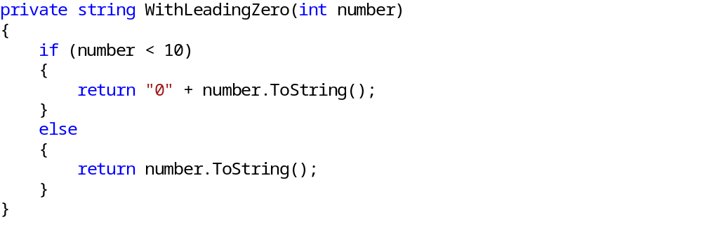
3. Grafikus stopper alkalmazás
Szöveg formázás (2)
A vezető-nullákkal való kitöltést a WithLeadingZero(int number) metódus végzi:
A függvény paramétere egy egésztípusú szám (number), melyet a visszatérési értékhez string-re alakít, és ha ez kisebb 10-nél, akkor vezető-nullát szúr be elé

Slide 27
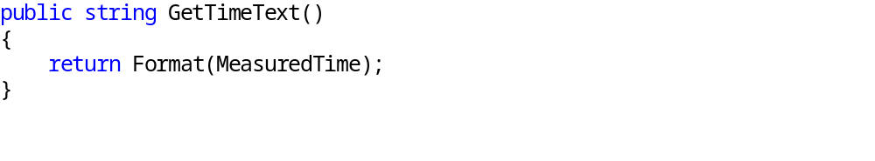
3. Grafikus stopper alkalmazás
A mért idő szolgáltatása szövegesen
A stopper által mért időt szövegesen kell megjeleníteni. Ennek megkönnyítése érdekében egy GetTimeText() nevű metódus készíthető:
A függvény meghívja a Format(TimeSpan timeSpan) metódust az aktuálisan mért időt átadva paraméterként, majd visszatérési értékként szolgáltatja azt szövegesen

Slide 28
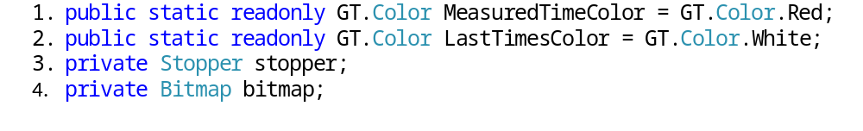
3. Grafikus stopper alkalmazás
Mezők definiálása a Program osztályban
Magyarázat
  A mért idő megjelenítése során használni kívánt szín
  A rögzített idő megjelenítése során használni kívánt szín
  Stopper objektum
  Bitmap objektum a villódzásmentes rajzoláshoz

Slide 29
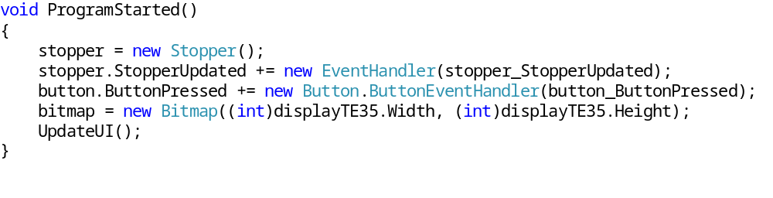
3. Grafikus stopper alkalmazás
A Program osztály bővítése – inicializálás (1)
A Program osztály bővítése során először a ProgramStarted() metódust kell implementálni:
Magyarázat:
  A stopper objektum példányosítása szükséges első lépésként, hogy annak szolgáltatásait használni lehessen
  A példány StopperUpdated eseményére fel kell iratkozni a stopper_StopperUpdated metódust paraméterként átadva
  A gombnyomás esemény kezeléséhez az előzőhöz hasonló módon kell feliratkozni a button_ButtonPressed metódus felhasználásával

Slide 30
3. Grafikus stopper alkalmazás
A Program osztály bővítése – inicializálás (2)
Magyarázat:
  A bitmap objektum példányosításánál paraméterként kell megadni a létrehozandó kép méreteit. A két értéket a grafikus megjelenítőt reprezentáló display objektumtól lehet elkérni a display.Width és a display.Height tulajdonságok felhasználásával.
  Utolsó lépésként meg kell hívni az UpdateUI() metódust a képernyő frissítéséhez. Ez később kerül implementálásra.

Slide 31
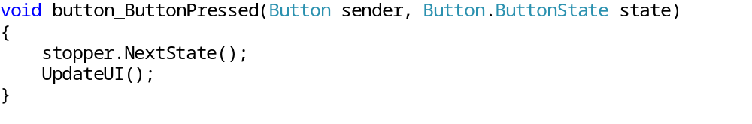
3. Grafikus stopper alkalmazás
A Program osztály bővítése – gombnyomás kezelése
A felhasználó gombnyomással kiváltja a button objektum ButtonPressed eseményét. Erre az eseményre a button_ButtonPressed metódussal történt feliratkozás, tehát ezt kell implementálni:
Magyarázat:
  A stopper a következő állapotba lép
  A felhasználói felület frissül

Slide 32
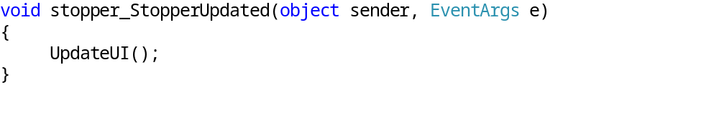
3. Grafikus stopper alkalmazás
A Program osztály bővítése – frissítési esemény kezelése
A stopper osztály a StopperUpdated esemény kiváltásával jelzi, hogy a mért idő frissült. Ezt a stopper_StopperUpdated metódus kezeli:
Magyarázat:
  Amennyiben a stopper objektum jelzi, hogy frissült a mért idő, a felhasználói felület újrarajzolásra kerül

Slide 33
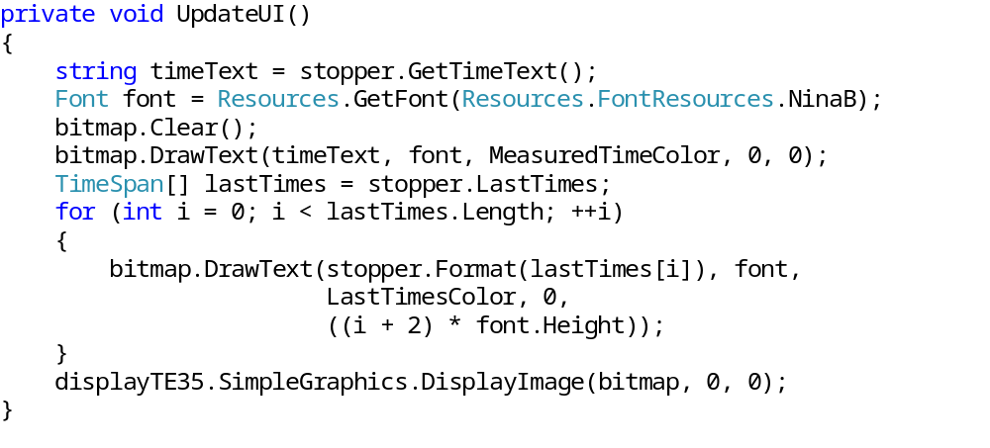
3. Grafikus stopper alkalmazás
A Program osztály bővítése – felhasználói felület frissítése (1)
A felhasználói felület frissítését az UpdateUI() metódus végzi. Ez minden rajzolási műveletet egy bitképen hajt végre, majd megjeleníti azt a grafikus kijelzőn. Ezzel elkerülhető a kép „villódzása”:

Slide 34
3. Grafikus stopper alkalmazás
A Program osztály bővítése – felhasználói felület frissítése (2)
Magyarázat:
  A stoppertől el kell kérni a jelenleg mért időt szöveges formában
  A grafikus szövegíráshoz szükséges egy Font típusú objektum, melynek referenciáját a lokális font változó tartalmazza és a programba ágyazott erőforrásokra hivatkozik
  A bitképre történő rajzolás előtt le kell törölni azt
  Ezt követően grafikusan kiírható a jelenleg mért idő
  A stopper objektum által rögzített mérési eredményeket iterációval egyenként a képre írjuk a beállított színekkel
  A rajzolási műveleteket követően a bitkép megjelenítésre kerül a kijelzőn

Slide 35

3. Grafikus stopper alkalmazás
A program működés közben
Az alkalmazás futtatásához nyomjuk meg az F5 billentyűt

